Slide 1




Dia Mundial dos Oceanos

Slide 2
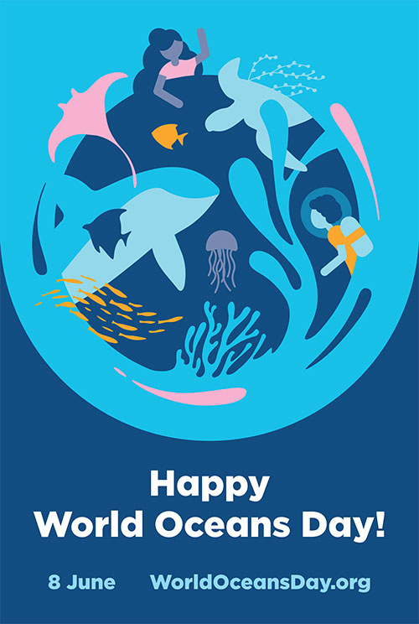
- 8 junho - Dia Mundial dos Oceanos
Neste dia, à volta de todo o nosso planeta azul, o oceano que nos une é honrado e celebrado.
Desde 1992 que as Nações Unidas celebram este dia devido à importância que os oceanos têm.
Notes:
Deixei o texto na imagem por causa dos créditos
On World Oceans Day, people around our blue planet celebrate and honor our ocean, which connects us all.
The United Nations celebrates World Oceans Day every year on 8 June since 1992, following the United Nations Conference on Environment and Development, held in Rio de Janeiro.

Slide 3






O oceano é importante porque:
- É uma das mais importantes fontes de alimento
- Produz mais de metade do oxigénio que respiramos
- Contem inúmeros compostos utilizados em medicamentos
- Têm uma biodiversidade valiosa
- Regula o clima do nosso planeta
- Limpa a água que bebemos
Notes:
www.theriverstrust.org – imagens – ver slide seguinte em inglês

Slide 4
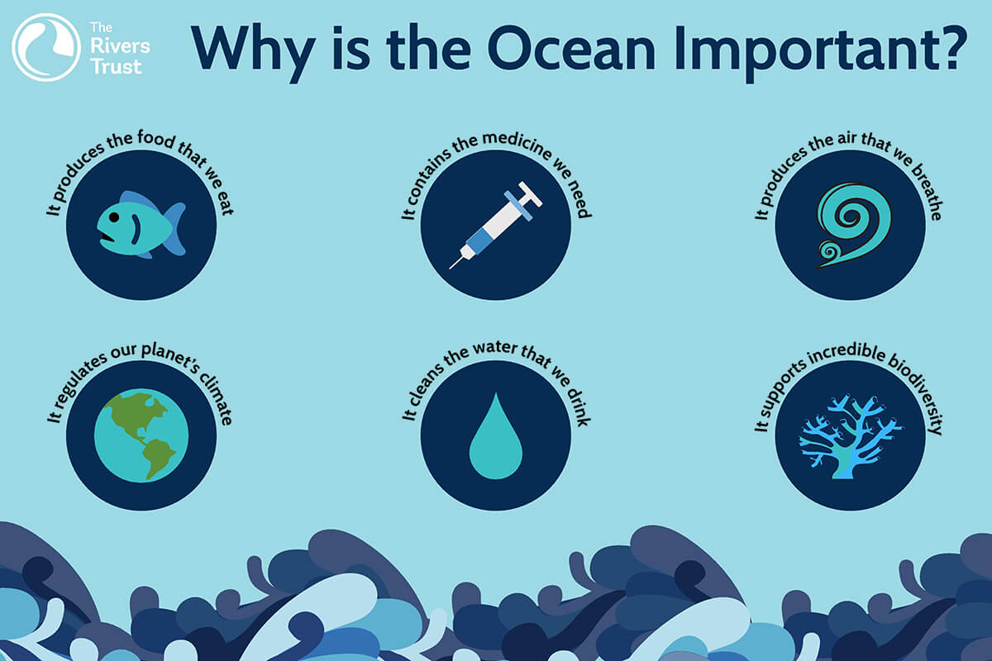

Slide 5

O dia Mundial dos Oceanos visa a sua proteção.
Um planeta saudável precisa de oceanos saudáveis.
Os oceanos enfrentam sérios riscos principalmente devido às alterações climáticas, à sobrepesca e à poluição.
Felizmente tu podes ajudar!
Ao longo dos 3 próximos sábados damos-te algumas dicas.
Notes:
World Oceans Day is all about protecting the ocean. A healthy planet needs a healthy ocean, but our waters face huge risks from overfishing, climate change, and pollution. Luckily, you can help!

Slide 6

Esta semana mostramos-te como o aquecimento global está a fazer subir os níveis do mar, aumentando o risco de inundações costeiras.
Vamos então começar?

Slide 7



Nos Açores, a Primavera é a altura do ano em que existe maior quantidade de Plâncton - por isso a água nesta altura fica mais turva e com um tom mais esverdeado. Mas esta maior concentração de plâncton leva a que alguns dos grandes animais marinhos, que fazem as suas migrações de verão rumo a águas mais frias, façam uma paragem por cá para se alimentarem.
- Copo medidor
- Recipiente transparente
- Cubos de gelo
- plasticina
- caneta
- Uma pedra
Vais precisar de:

Slide 8
1)
Molda uma “ilha” com a plasticina, esta de caber à vontade no recipiente, ter cerca de 4 cm de altura e a pedra dentro para ficar no fundo do recipiente.
Nos Açores, a Primavera é a altura do ano em que existe maior quantidade de Plâncton - por isso a água nesta altura fica mais turva e com um tom mais esverdeado. Mas esta maior concentração de plâncton leva a que alguns dos grandes animais marinhos, que fazem as suas migrações de verão rumo a águas mais frias, façam uma paragem por cá para se alimentarem.
3)
Deita água fria até 1/3 da altura da ilha, com a caneta marca a altura da água na parte de fora do recipiente.
2)
Coloca a ilha no centro do recipiente e coloca 3 ou 4 cubos de gelo “em terra”
4)
Deixa a “ilha” durante algumas horas e vê o que acontece ao nível da água.

Slide 9
Nos Açores, a Primavera é a altura do ano em que existe maior quantidade de Plâncton - por isso a água nesta altura fica mais turva e com um tom mais esverdeado. Mas esta maior concentração de plâncton leva a que alguns dos grandes animais marinhos, que fazem as suas migrações de verão rumo a águas mais frias, façam uma paragem por cá para se alimentarem.
O nível da água subiu quando o gelo derreteu.
Como sabes no ártico e na artártica temos muito gelo e devido ao aquecimento global ele está a derreter, para ajudares a atrasar este processo, podes:
Desligar as luzes e todos os aparelhos eletrónicos que não estás a usar.
Andar mais a pé ou de bicicleta.
Ter atenção à água que usas.
Plantar uma árvore.

Slide 10
Esperamos que se tenham divertido e aprendido coisas novas! Novas atividades em breve! Estejam atentos!
Não se esqueçam de ir partilhando connosco o que vão fazendo, usando o hashtag #EuMergulhoEmCasa

